Slide 1
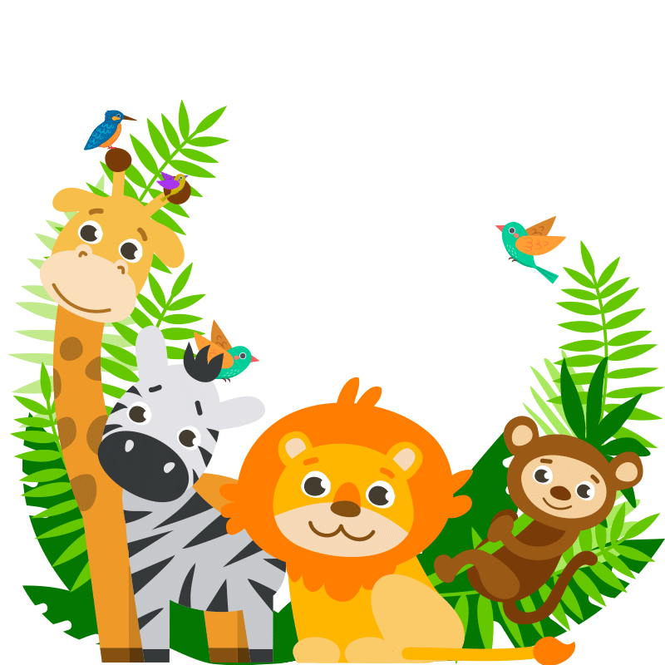
RUTA DE TRABAJO CIENCIAS NATURALES
1º BÁSICO
SEMANA 24 AL 28 DE MAYO

Slide 2
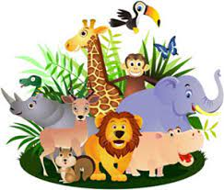
TRABAJO EN CLASES (SEMANA 14)
1.- EL VIERNES 04 DE JUNIO, LOS NIÑOS Y NIÑAS TENDRÁN QUE EXPONER, DURANTE LA CLASE SOBRE UN ANIMAL.
2.- DEBE COMENTARNOS CARÁCTERÍSTICAS ACORDE A LA PAUTA SOLICITADA.
3.- EL CONTENIDO DEBE SER ESCRITO EN UNA CARTULINA DE COLOR O PAPEL CRAFF.

Slide 3
PAUTA DE TRABAJO
1.- NOMBRE DEL ANIMAL (COMO TÍTULO)
2.- DOS CARÁCTERÍSTICAS BÁSICAS DEL ANIMAL
3.- TIPO DE ALIMENTACIÓN (DE QUE SE ALIMENTA)
4.- HABITAT (DONDE VIVE)
5.- FORMA DE REPRODUCCIÓN (COMO NACEN SUS CRÍAS)
6.- INCLUIR IMÁGENES O DIBUJOS RELACIONADOS
7.- EXPONER DE FORMA CLARA Y TENER DOMINIO DEL TEMA.

Slide 4
PERRO
CABALLO
TORTUGA
GATO
LEÓN
COCODRILO
CHANCHO
JIRAFA
ELEFANTE
VACA
TIGRE
HIPOPÓTAMO
GALLINA/POLLO
SERPIENTE
OSO
OVEJA
CONEJO
PATO
PEZ
PINGÜINO

Slide 5
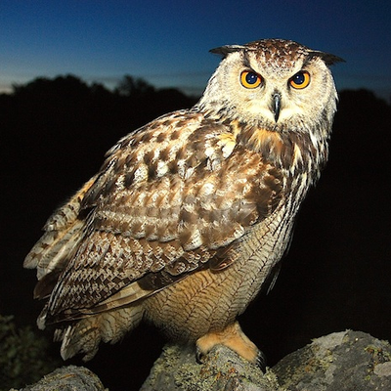
NECESIDADES DE LOS SERES VIVOS

Slide 6
¿QUÉ HACE EL BÚHO DE NOCHE?
¿QUÉ HACE EL BÚHO DE DÍA?
¿QUÉ COMEN LOS BÚHOS?
¿EL BÚHO POR QUE NECESITA COMER?
¿QUÉ OTRAS COSAS NECESITAN LOS SERES VIVOS PARA VIVIR?
¿LAS COSAS NO VIVAS O INERTES NECESITAN LO MISMO?

Slide 7
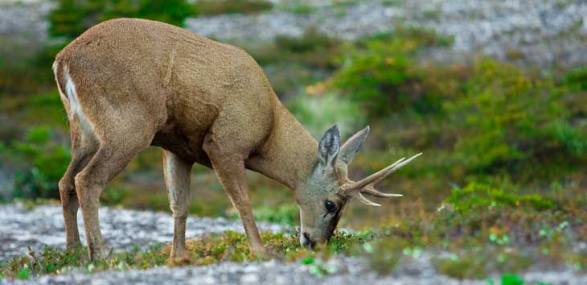
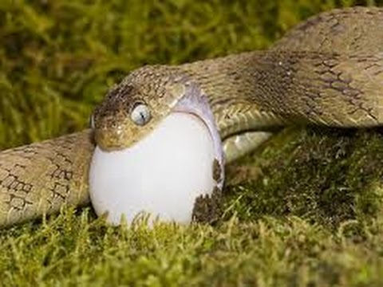

Slide 8
¿QUÉ ESTÁ COMIENDO EL HUEMUL?
¿QUÉ ESTA COMIENDO LA SERPIENTE?
¿QUÉ COMEN OTROS SERES VIVOS?
¿QUÉ LES OCURRE A LOS SERES VIVOS SI DEJAN DE COMER?
¿LAS COSAS NO VIVAS O INERTES COMEN?
¿SABES COMO SE LLAMAN LOS TIPOS DE ALIMENTACIÓN ?

Slide 9
TIPOS DE ALIMENTACIÓN
CARNIVOROS
HERBIBOROS
OMNIVOROS

Slide 10
CARNIVOROS
ESTOS ANIMALES SE CARACTERIZAN PRINCIPALMENTE POR COMER CARNE, ES DECIR SE ALIMENTAN A TRAVÉS DE LA CAZA DE SU PROPIO ALIMENTO.

Slide 11
HERBIVOROS
ESTOS ANIMALES SE CARACTERIZAN PRINCIPALMENTE POR COMER PLANTAS U HOJAS, TAMBIÉN SE PUEDEN ALIMENTAR DE SEMILLAS Y MUCHOS VEGETALES.

Slide 12
OMNIVOROS
ESTOS ANIMALES SE CARACTERIZAN POR ALIMENTARSE DE CARNE COMO TAMBIÉN DE PLANTAS.

Slide 13
VIDEO: TIPOS DE ALIMENTOS

Slide 14
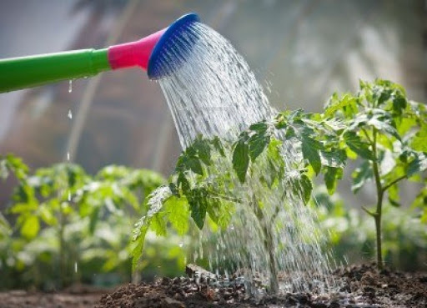
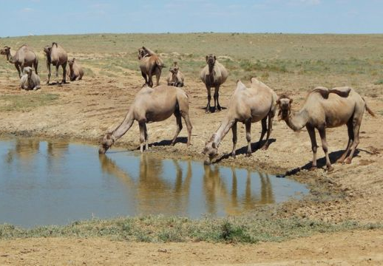

Slide 15
¿QUÉ ESTÁ RECIBIENDO LA PLANTA?
¿QUÉ ESTAN HACIENDO LOS CAMELLOS?
¿QUÉ LES OCURRE A LAS PLANTAS SI NO BEBEN AGUA?
¿QUÉ LES OCURRE A LOS ANIMALES SI DEJAN DE BEBER AGUA?
¿LAS COSAS NO VIVAS O INERTES… TOMAN AGUA?

